Slide 1
Тема урока.
Мозаика
Презентацию подготовила учитель начальных классов
МБОУ Архангельская СШ Соловецких юнг
Матвеева Екатерина Владимировна

Slide 2
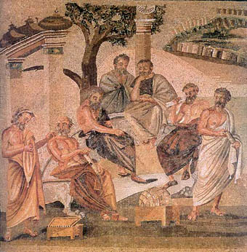
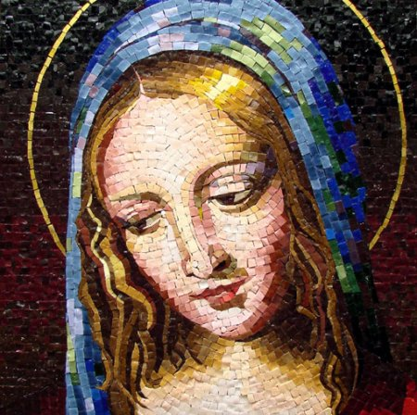
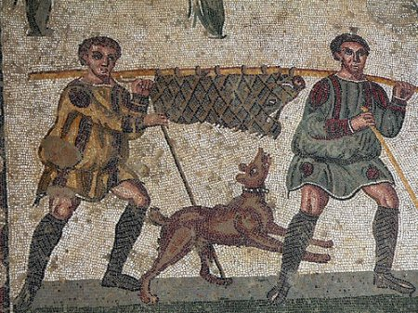
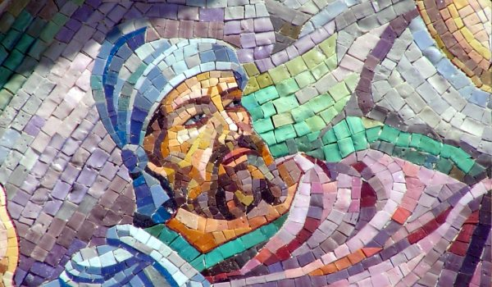
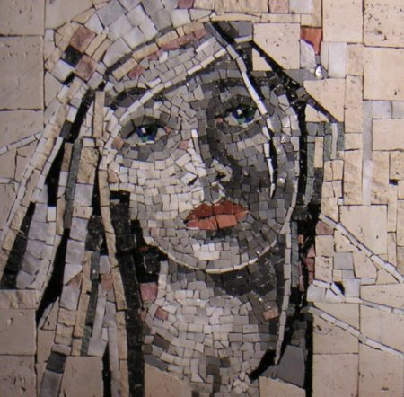
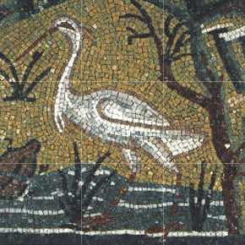

Slide 3
Мозаика

Slide 4
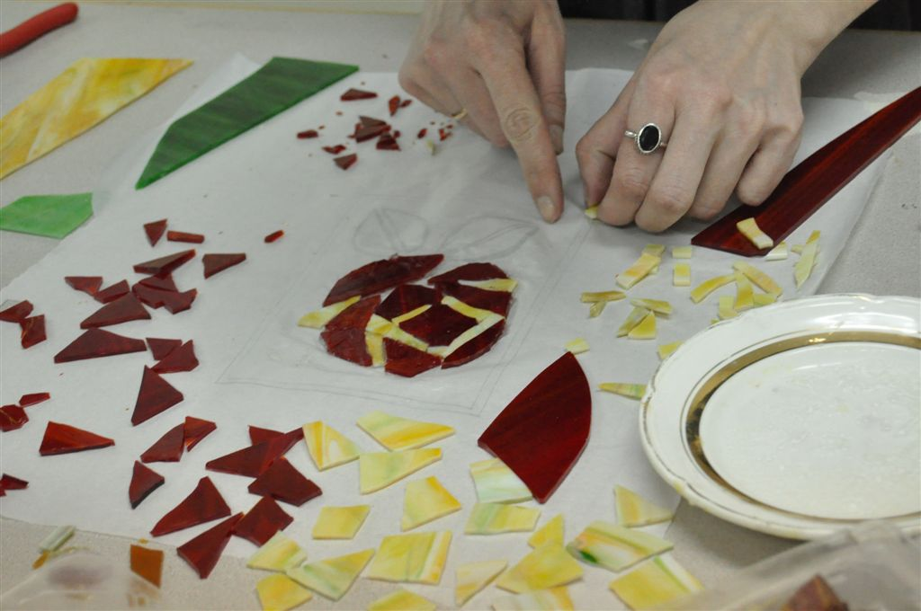
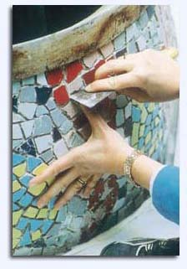
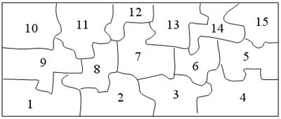

Slide 5
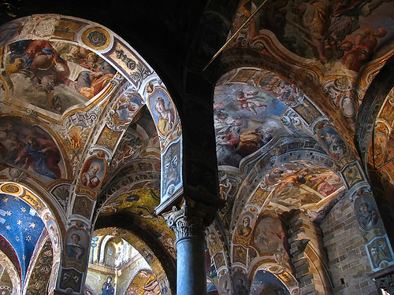
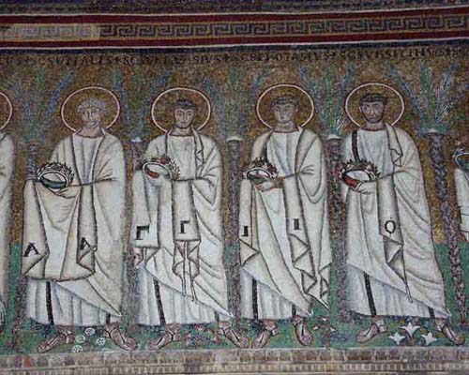
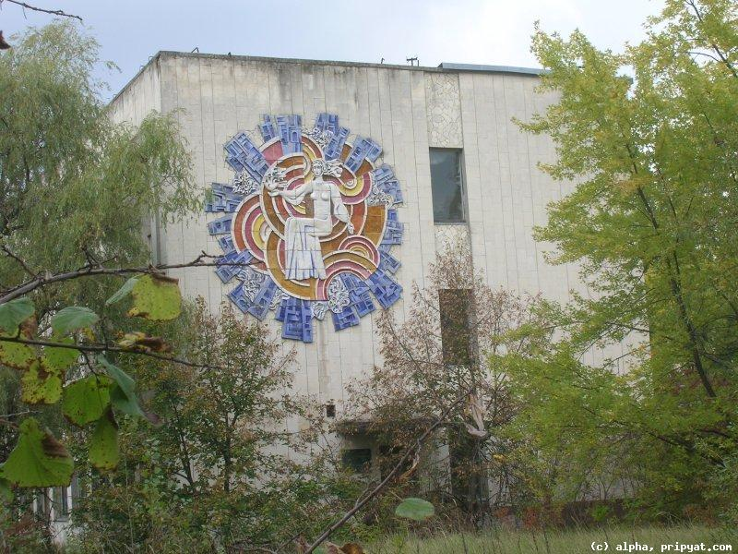
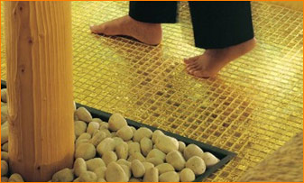
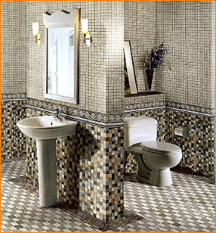

Slide 6
Мозаика

Slide 7
Какая пословица лишняя?
Трудолюбивый за что ни возьмётся - всё заблестит.
Ты меня, работушка, не бойся, - я тебя не трону.
С терпеньем в работе не пропадёшь.

Slide 8


Slide 9
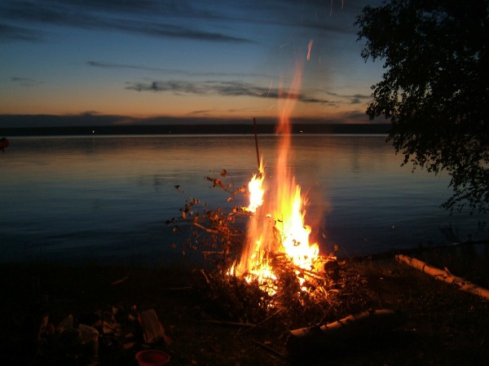
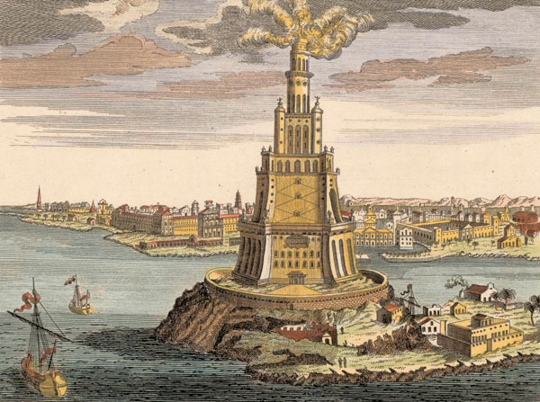
Маяки — путеводные огни для кораблей

Slide 10
Маяк моряку - что тропа ходоку

Slide 11
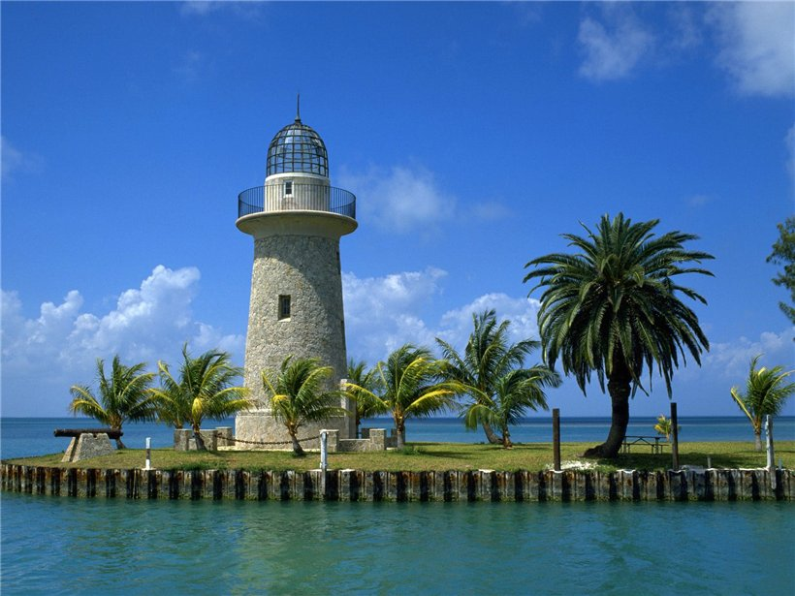

Slide 12
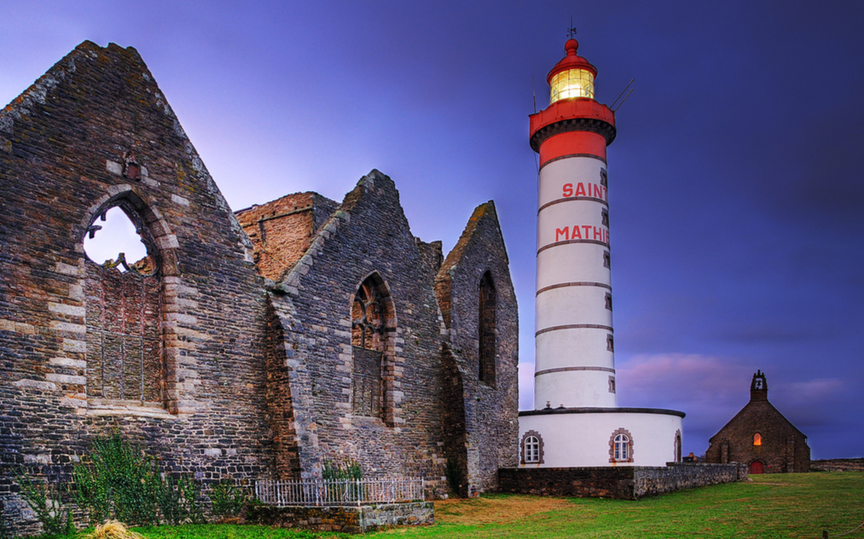

Slide 13
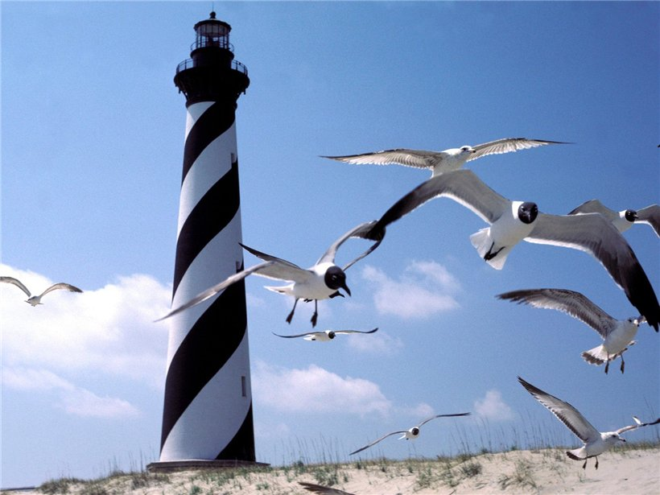

Slide 14
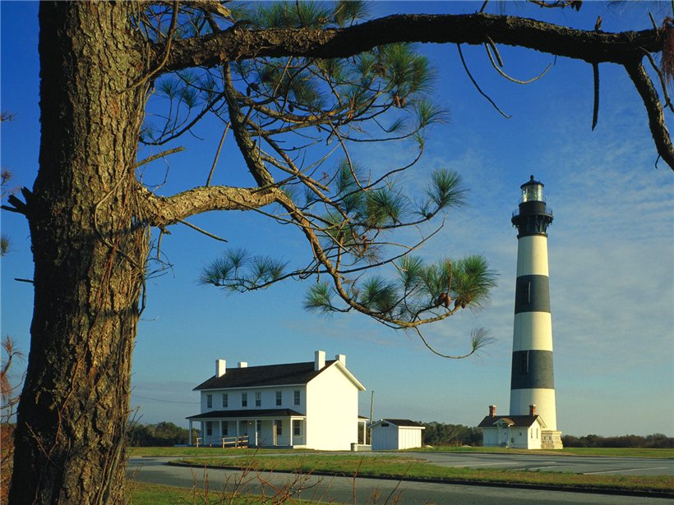

Slide 15
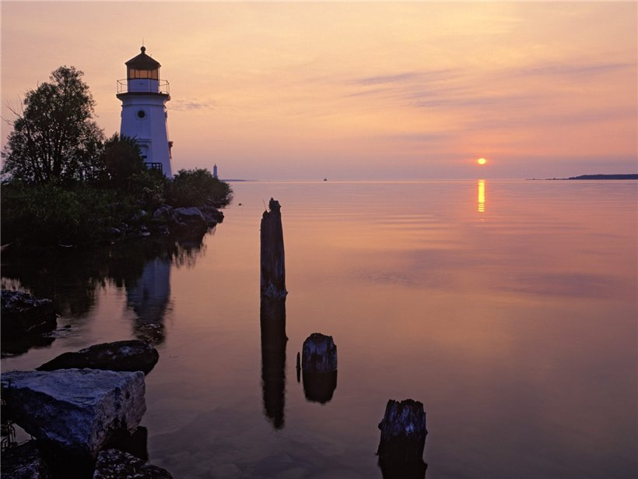

Slide 16
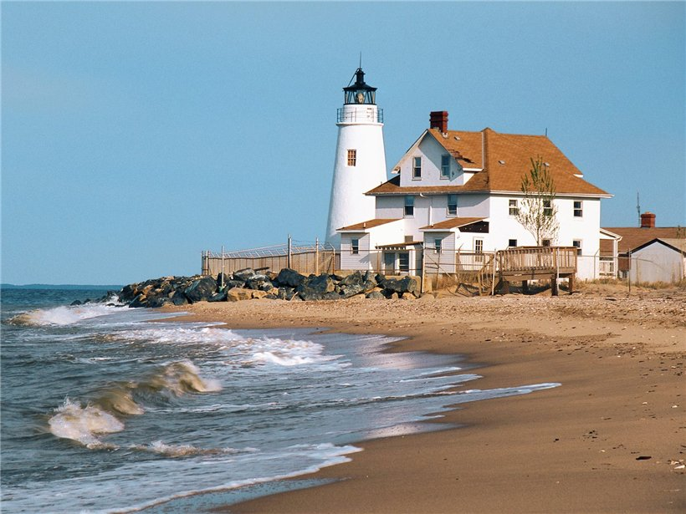

Slide 17
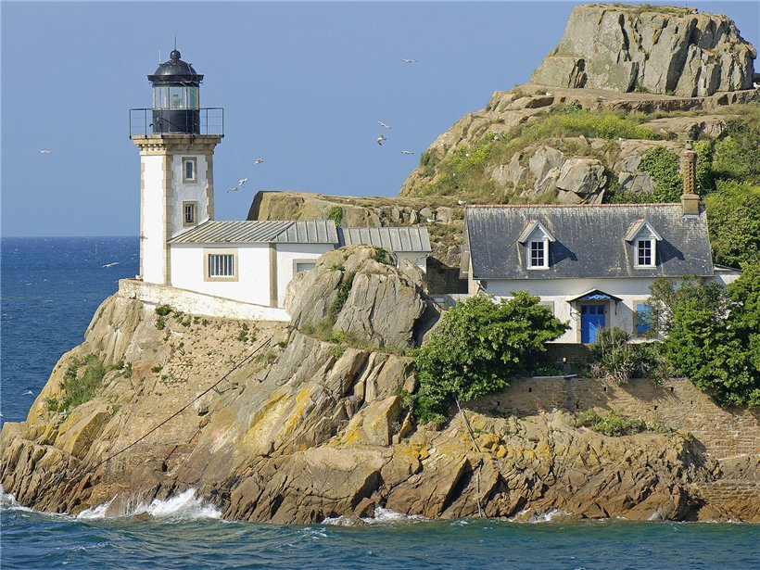

Slide 18
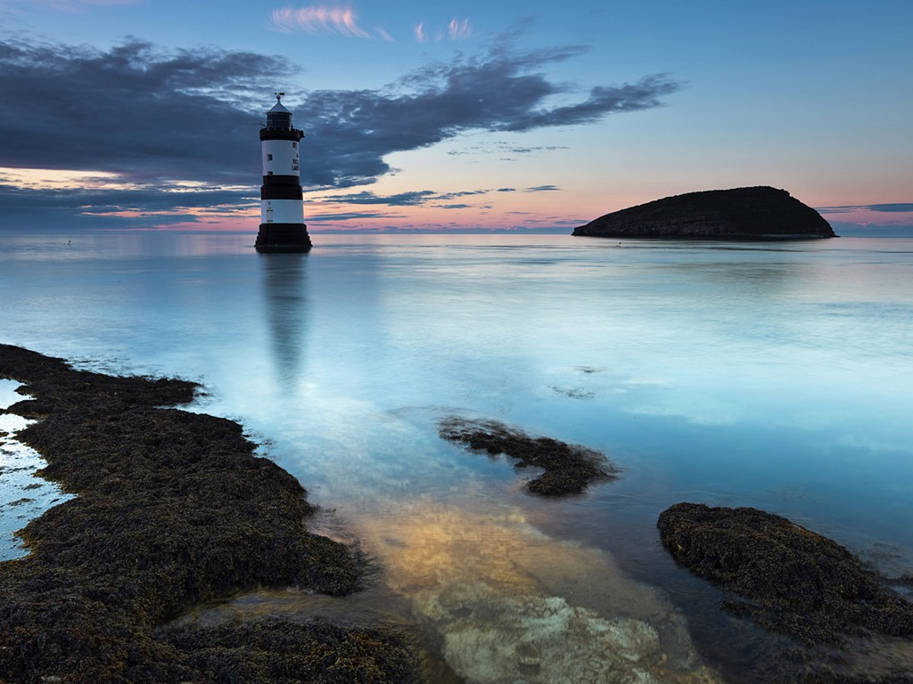

Slide 19
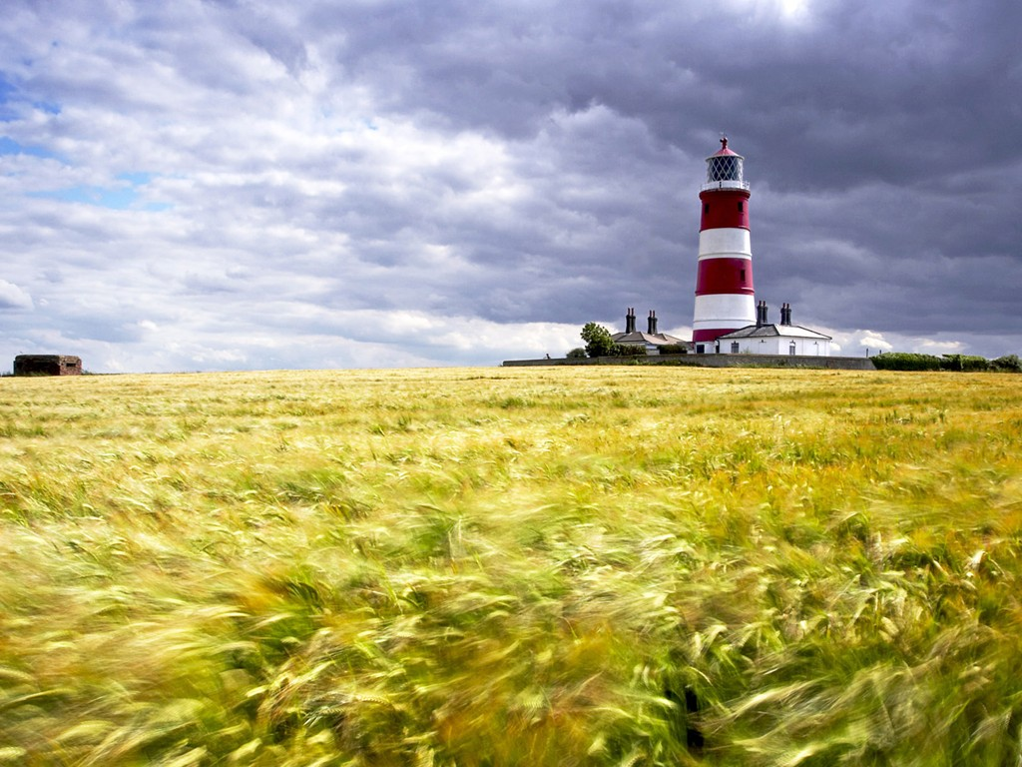

Slide 20
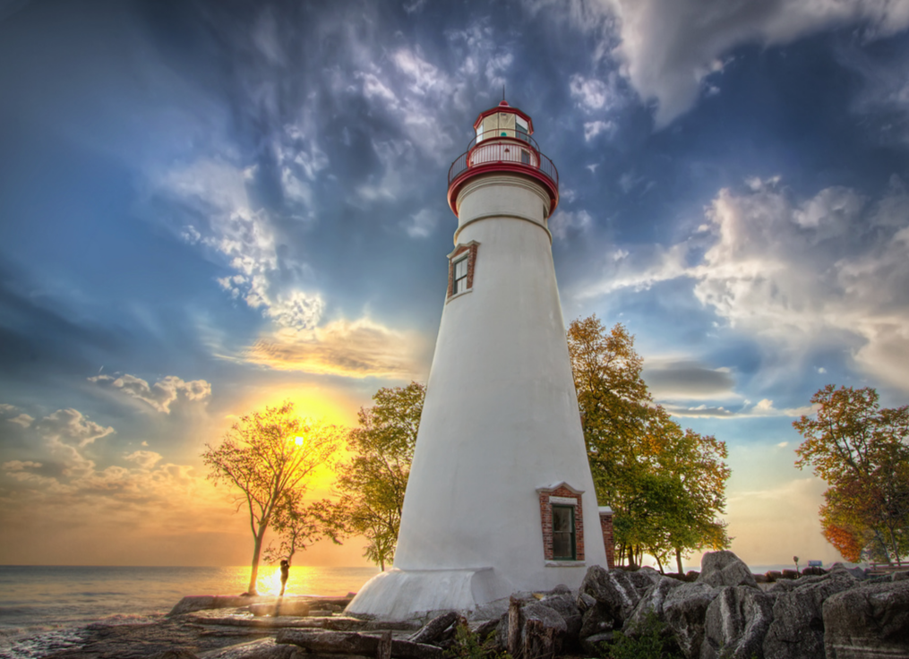

Slide 21
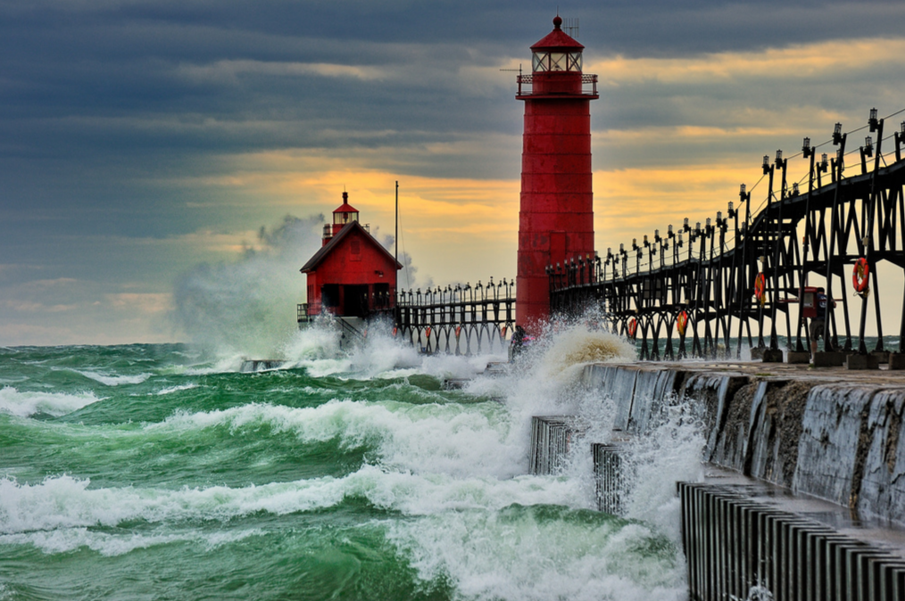

Slide 22
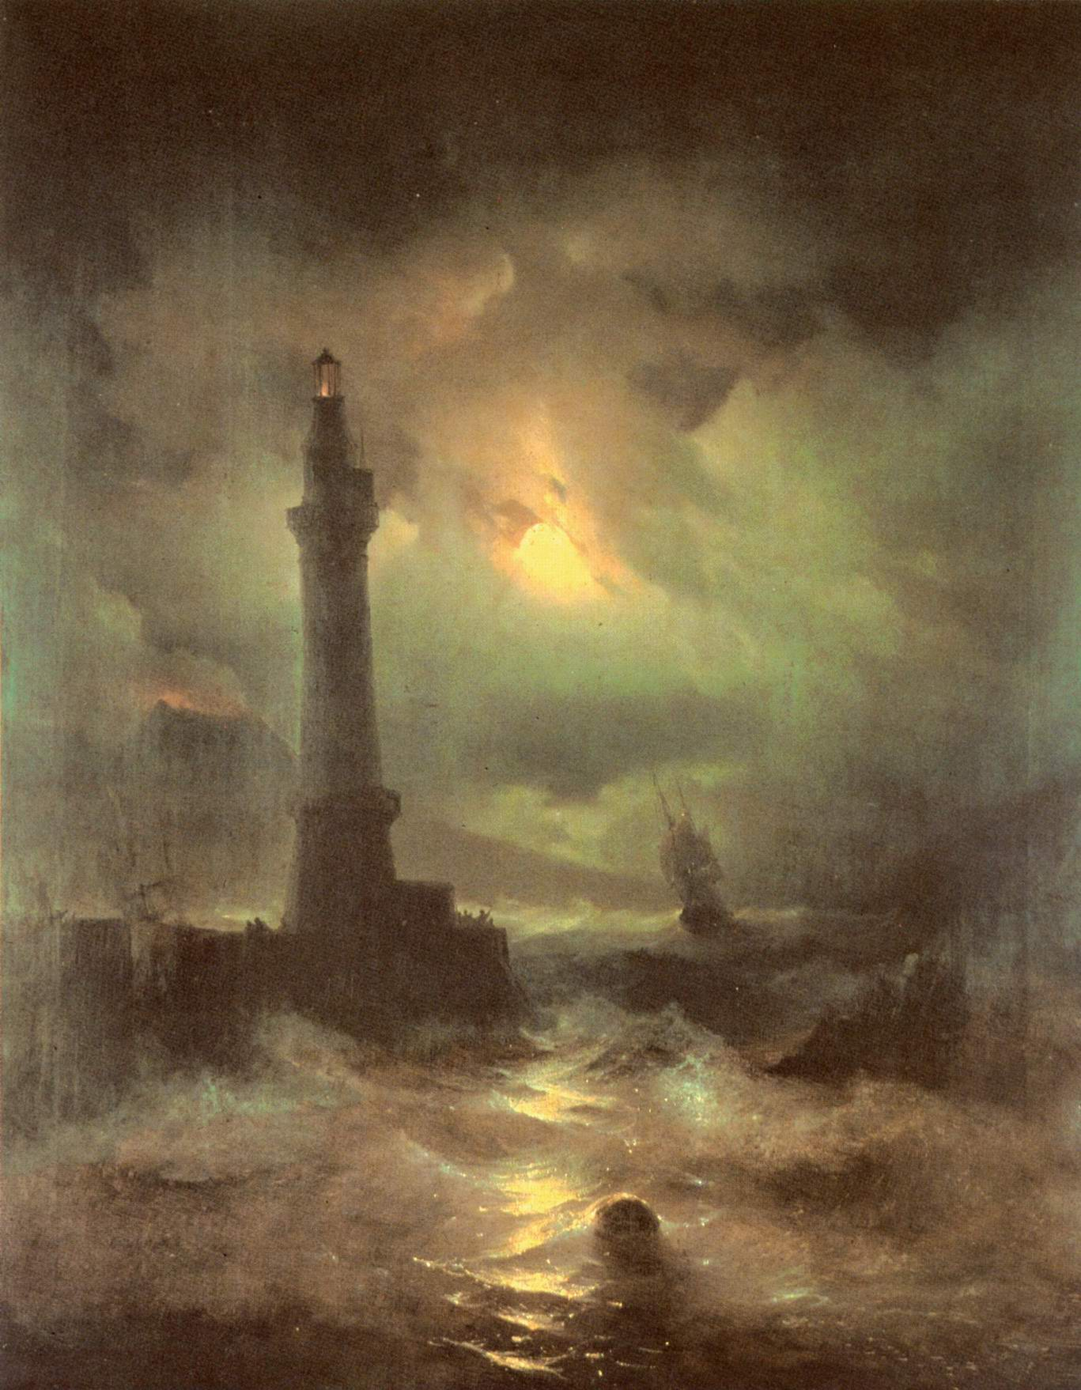

Slide 23
Основные части маяка
Осветительный элемент
Башня
Смотровая площадка

Slide 24
План работы
Требования к работе
1. Выбрать место для маяка на фоне.
Аккуратность.
Точность.
Оригинальность.
2. Обвести по шаблону маяк на выбранное место.
3. Из цветной бумаги вырезать «кирпичики» и собрать маяк.
4. Приклеить.
5. Оформить по желанию

Slide 25
Список используемых источников
1.Давыдова М.А. Поурочные разработки по технологии, 2 класс, 2009
2.Конышева Н. М. Рабочая тетрадь в 2 частях. – Смоленск: Ассоциация ХХI век, 2009.
3.Маяковский В.В. Эта книжечка моя про моря и про маяк. – издательство «Детская литература», 1985.
4.Технология: Чудесная мастерская: учебник для 2 класса общеобразовательных учреждений / Н.М. Конышева. – 7-е изд.- Смоленск: Ассоциация 21 век, 2009.
5.Интернет ресурсы: http://uss-serdolik.blogspot.com/
http://www.m-d-studio.ru/?p=142
http://www.uni-dom.ru/mozaika-v-interere-doma.html
http://venividi.ru/node/12289
http://www.ferrumd.ru/smalte_orsoni_veneziani_44.html
http://addyour.name/objects/228-a1195634397.jpg
http://mollenta.ru/articles/mayaki.php
http://khonrad.livejournal.com/31019.html
http://mollenta.ru/articles/mayaki.php
http://abc-24.info/people_and_civilizations/431-mozaika-dekorativno-prikladnoe-iskusstvo.html
http://stroki.net/content/view/13877/82/

